Slide 1
İNTERNET ve SOSYAL MEDYA
FARKINDALIĞI
BİLİNÇLİ VE GÜVENLİ KULLANIM
‘Haklar ve Sorumluluklar’

Slide 2
Soru – Duyarsızlaşıyor muyuz? Çok mu abartıyoruz?

Slide 3
Notes:
Videoyu yürütün…

Slide 5
Kaynaklar
https://www.guvenliweb.org.tr/galeri/videolar

Slide 6
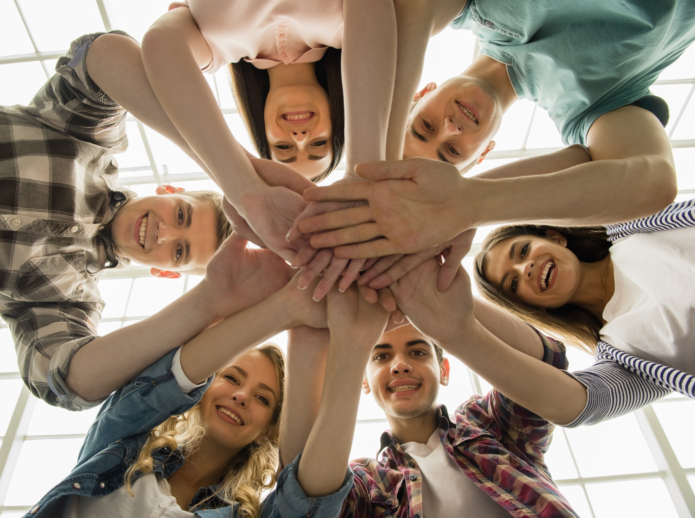
Teşekkürler!

